Slide 1
Ανισοτικές σχέσεις
Γεωμετρία Α Λυκείου

Slide 2
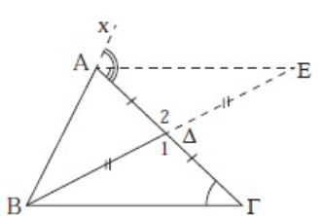



Slide 3

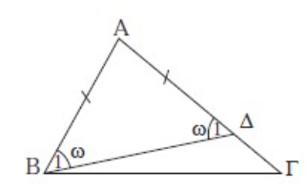
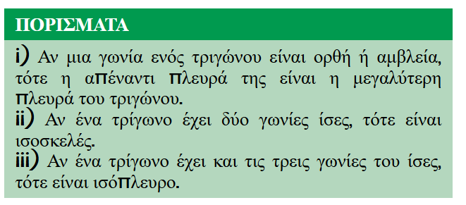

Slide 4
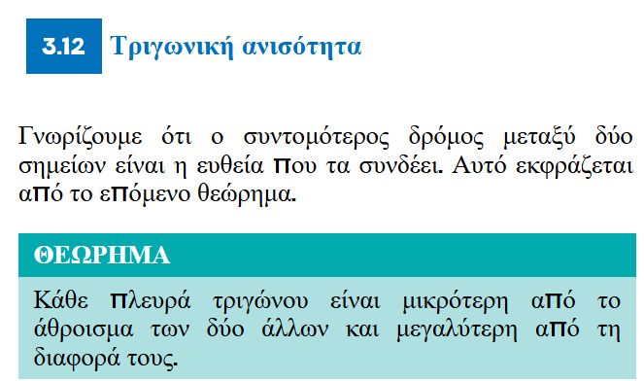
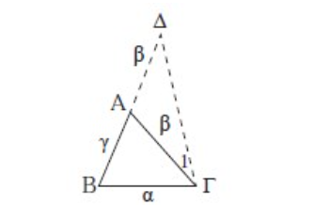


Slide 6


Slide 7


Slide 8


Slide 9


Slide 10


